Slide 1
BỆNH
TAI – MŨI – HỌNG

Slide 2
Nội dung
Liên quan giải phẫu – chức năng & bệnh lý T-M-H
Viêm VA
Viêm Amydan
Viêm mũi do virus
Viêm mũi dị ứng
Viêm xoang cấp
Viêm tai giữa
Viêm tai ngoài
Viêm thanh quản cấp

Slide 3
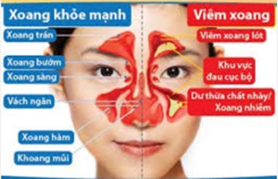

Slide 4
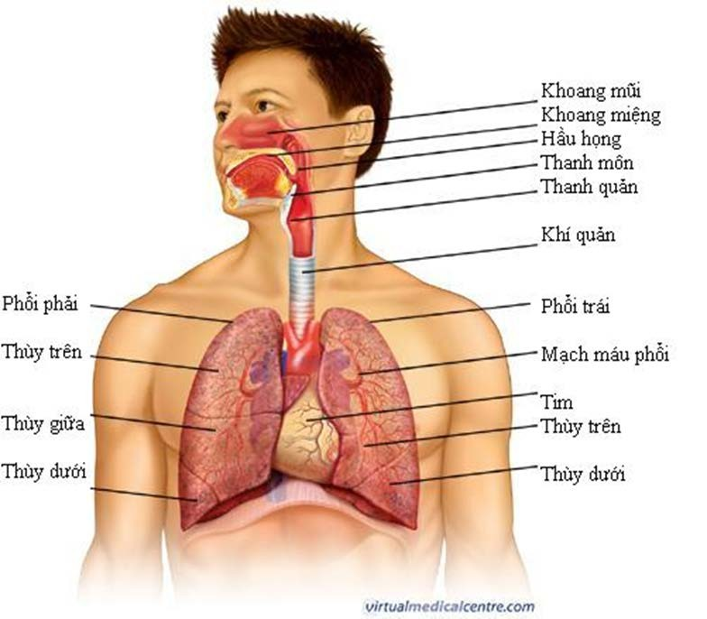
Liên quan giải phẫu – chức năng & bệnh lý T-M-H

Slide 5
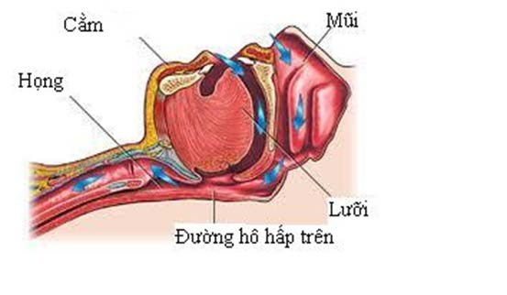
a. Đường hô hấp trên gồm: khoang mũi, khoang miệng, hầu họng, nắp thanh quản

Slide 6
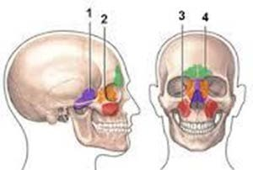
b. Các xoang cạnh mũi bao gồm:
+ Xoang bướm;
+ Xoang sàng;
+ Xoang hàm;
+ Xoang trán.

Slide 7
Giải phẫu:
TMH là cửa ngõ đường hô hấp và tiêu hóa.
TMH là các hốc thông với nhau và thông với bên ngoài, có lớp niêm mạc biểu mô có lông chuyển cấu trúc khác biệt, mạch máu thần kinh rất phong phú.
Hầu hết các bệnh TMH được xếp vào nhóm bệnh đường hô hấp trên, tác
động đến khu vực này dễ đưa đến các phản xạ nguy hiểm sinh mạng.
Chức năng
Mắc bệnh TMH ảnh hưởng đến chức năng Thở & Ăn, chức năng nói –ngửi – nghe – thăng bằng đều ảnh hưởng.
TMH có vai trò rất quan trọng trong hệ thống miễn dịch, là nơi tiếp xúc với dị nguyên, có vòng bạch huyết Waldeyer là các tổ chức lympho có vai trò quan trọng trong hình thành các kháng thể đặc hiệu.

Slide 8
Nhóm bệnh hay gặp trong bệnh TMH gồm:
1. Viêm VA;
2. Viêm Amydan;
3. Viêm mũi do virus;
4. Viêm mũi dị ứng;
5. Viêm xoang cấp;
6. Viêm tai giữa;
7. Viêm tai ngoài;
8. Viêm thanh quản cấp.

Slide 9
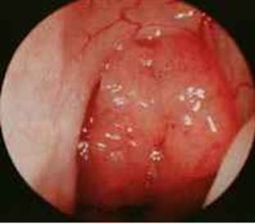
1. V.A - Végétation Adenoide
(còn gọi là sùi vòm) là bộ phận tân bào chiếm vòm hầu.
VA thường bị viêm từ 12 tháng tuổi. Nếu không điều trị sớm VA phì đại sẽ gây tắc nghẽn đường thở, bệnh sẽ gây biến chứng ở đường hô hấp, tiêu hoá, đặc biệt là viêm tai giữa.
V.A. dễ định bệnh và dễ điều trị.
Triệu chứng: đợt cấp khoảng 5-7 ngày, hay gặp ở trẻ 2 – 4 tuổi
. Trẻ mệt ỏi, quấy khóc, bỏ ăn
. Sốt vừa hoặc sốt cao
Chảy mũi, ho
Soi mũi trước: chảy mũi trong hay
đục.
Khám họng dịch nhày chảy xuống thành
sau họng.
Khám vòm, sờ vòm (hiếm ở trẻ em).

Slide 10
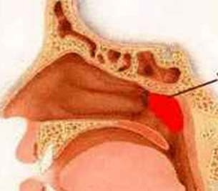
Điều trị:
Nguyên tắc điều trị:
Kháng sinh trong trường hợp nhiễm khuẩn.
Nhỏ mũi với nước muối sinh lý 0, 9%.
Nạo VA.

Slide 11
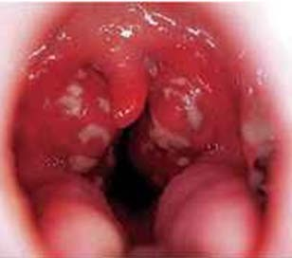
Viêm Amydan
Amidan dễ viêm ở trẻ em. Nếu không điều trị sớm sẽ gây biến chứng tại chỗ như áp xe quanh amiđan hay biến chứng xa như thấp tim, viêm cầu thận cấp, thấp khớp cấp, hoặc biến chứng toàn thân như nhiễm trùng huyết.
Bệnh dễ phát hiện và dễ điều trị.
Phẫu thuật không thận trọng cũng có nguy cơ tử vong.

Slide 12
Triệu chứng:
Sốt, đau họng, khó nuốt, hôi miệng. Khám:
Amiđan quá phát, amiđan hốc, amiđan teo (mặt lồi
lõm)
Amiđan sưng đỏ, có mủ hoặc không .
Nguyên tắc điều trị:
+Viêm amiđan cấp :
Kháng sinh, giảm ho, giảm đau.
Quẹt họng tìm vi khuẩn kháng sinh đồ.
Không phẫu thuật.
+ Viêm amiđan mạn:
Điều trị triệu chứng (giảm ho, giảm đau).
Phẫu thuật cắt amiđan.
+ Amiđan cần cắt khi nào - chỉ định cắt?
Thứ nhất: Cắt amiđan khi amiđan phì đại gây tắc nghẽn…
Thứ hai: Cắt amiđan khi trẻ bị viêm amiđan mạn tính...
Thứ ba: Cắt amiđan khi viêm amiđan gây ra các biến chứng ....

Slide 13
Viêm mũi xoang cấp do virus (Viral Rhinitis)
- Viêm mũi xoang cấp do virus (thường gặp rhinovirus, adenovirus, virus cúm, virus sởi) rất hay gặp nhất ở trẻ em, nhi, đặc biệt hay mắc phải là vào mùa lạnh khi thời tiết thay đổi. Nếu không được điều trị đúng cách và triệt để sẽ gây nguy hiểm tới tính mạng của trẻ nhỏ.
- Thông thường trẻ em sẽ tự phát sau các đợt viêm mũi xoang, đường hô hấp do cúm, sởi …
Viêm mũi xoang cấp do virus có thể sẽ tự khỏi được trong
1 tuần hoặc 10 ngày nhưng rất ít . Nếu không được can thiệp kịp thời cũng sẽ dẫn trẻ tới các biến chứng nguy hiểm như viêm tai giữa, áp xe não, viêm tắc tĩnh mạch xoang hang …

Slide 14
Triệu chứng lâm sàng:
- Các triệu chứng của bệnh sẽ gây ra làm cho người bệnh, nhi, toàn thân: sốt, mệt mỏi, chán ăn
- Cơ năng:
+ Khi bị viêm mũi xoang sẽ khiến cho bệnh nhân đau dữ dội từng cơn vùng trán, má và thái dương. Khi ngoài cơn các bạn chỉ thấy nặng đầu.
+ Viêm mũi xoang dẫn tới chảy mũi 1 hoặc 2 bên, nước mũi nhầy trong, sau vài ngày có thể chuyển sang mũi mủ đặc trắng hoặc vàng xanh do bội nhiễm vi khuẩn.
+ Ngạt mũi 1 hoặc 2 bên Thực thể: Có điểm đau rõ rệt:
Điểm hố nanh: Viêm xoang hàm
Điểm Grunwald (bờ trong và trên ổ mắt): viêm xoang sàng Điểm Ewing ( trong và trên cung lông mày) viêm xoang Trán
- Nội soi:
Chúng ta có thể thấy niêm mạc mũi bị xung huyết, các cuốn giữa và cuốn dưới phù nề
Khe giữa, khe trên, cửa mũi sau có dịch nhầy trong.

Slide 15
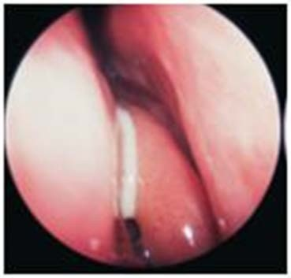
Điều trị
Nguyên tắc chung: đảm bảo dẫn lưu và thông khí.
Điều trị tại chỗ:
- Làm thông thoáng mũi: Xì mũi, hút mũi, nhỏ thuốc co mạch
- Nhỏ thuốc, phối hợp thuốc co mạch và giảm phù nề
- Khí dung
Điều trị toàn thân
- Chống viêm giảm phù nề
- Giảm đau, hạ sốt
- Kháng sinh sử dụng khi có bội nhiễm vi khuẩn
1

Slide 16
Viêm mũi dị ứng
Ở vùng nhiệt đới như nước ta, số bệnh nhân bị viêm mũi dị ứng quanh năm nhiều hơn. Trong vài thập niên qua, tỷ lệ viêm mũi dị ứng tăng cao ở những nước công nghiệp phát triển. Ô nhiễm môi trường và sự xuất hiện những dị nguyên mới giữ vai trò quan trọng.
Triệu chứng và chẩn đoán bệnh viêm mũi dị ứng
Bệnh sử rất quan trọng trong chẩn đoán. Các triệu chứng chính gồm:
Nhảy mũi từng cơn, nhất là khi tiếp xúc với dị nguyên.
Ngứa mũi và mắt. Nghẹt mũi hai bên hay đổi bên. Chảy nước mũi. Bệnh nhân có thể bị chảy mũi sau họng, gây khịt mũi, hắng giọng và ho.
Mũi nghẹt, phải thở bằng miệng gây viêm họng, khô họng, viêm thanh quản. Chóp mũi viêm đỏ và trầy do chà xát thường xuyên vì ngứa.
Mí mắt thường bị sưng nề, quầng thâm.
Ở trẻ em, ít có những triệu chứng điển hình trước 2 tuổi.
Các triệu chứng có thể xuất hiện theo thời vụ (viêm mũi theo mùa) hay liên tục
(viêm mũi quanh năm).
Khi soi mũi sẽ thấy niêm mạc mũi phù nề, mọng, có màu tái nhợt. Trong hốc mũi đầy chất tiết trong, loãng.

Slide 17
Điều trị và chăm sóc viêm mũi dị ứng
Mức độ I: Phòng ngừa và điều trị đơn giản các triệu chứng: Tránh tiếp xúc với dị nguyên:
Cách điều trị viêm mũi dị ứng tốt nhất là tránh tiếp xúc với các dị nguyên và phòng ngừa không để các triệu chứng xảy ra.
Giữ nhà khô sạch, thoáng khí, hút bụi thường xuyên, không nuôi chó mèo, diệt chuột, gián. Cần loại bỏ nấm mốc, những con mạt, những nơi thiếu ánh sáng, giày cũ, sách báo cũ, cây kiểng, giấy dán tường, chiếu, mền, thảm trải nền nhà, các loại hoa khô.
Dùng thuốc:
Thuốc kháng histamin: Được cơ thể tiết ra trong giai đoạn đầu của phản ứng dị ứng. Hiệu quả nhất là dùng trước khi tiếp xúc với dị nguyên, sẽ giúp ngăn được các triệu chứng ngứa mũi, chảy mũi và nhảy mũi
.

Slide 18
Một số thuốc kháng histamin thông dụng là:
Thế hệ 1: Chlopheniramine, Diphenhydramine (Benadryl), Promethazine, Alimemazine (Theralene). Các thuốc này có những tác dụng phụ khó chịu như gây buồn ngủ, khô miệng và giảm tác dụng nếu dùng lâu dài.
Thế hệ 2: Fexofenadine, Cetirizine, Loratadine. Không gây buồn ngủ, không ảnh hưởng đến tim mạch.
Thuốc co mạch họ phenylamine dùng để uống:
Ephedrine, pseudoephedrine, phenylephrine, thường phối hợp với kháng histamin. Tác dụng chống giãn mạch và chống phù nề, giúp thông mũi nhanh chóng.

Slide 19
Thuốc co mạch họ imidazoline dùng nhỏ mũi (Xylometazoline, Oxymetazoline, Naphazoline, Antazoline):
Có tác dụng tốt và nhanh chóng. Tuy nhiên bệnh nhân cũng bị quen thuốc, phải tăng liều. Dùng lâu sẽ bị hiệu ứng dội, mũi nghẹt nặng hơn khi ngưng thuốc. Và vòng luẩn quẩn này sẽ dẫn đến bệnh viêm mũi do thuốc nhỏ mũi, khó trị. Bên cạnh đó, thuốc cũng có thể gây những tác dụng phụ toàn thân như thuốc uống. Thuốc chống tiết histamin (Cromoglycat):
Có tác dụng ngừa phản ứng dị ứng cả ở giai đoạn sớm và muộn nếu sử dụng trước khi gặp dị nguyên.

Slide 20
Mức độ II: Nhận biết và xử trí các tác nhân kết hợp
Viêm mũi dị ứng có thể diễn tiến thành viêm mũi phối hợp. Cần nhận biết để điều chỉnh vấn đề trị liệu.
Ví dụ: Viêm mũi dị ứng bội nhiễm: Dùng thêm kháng sinh thích hợp.
Mức độ III:
Điều trị bằng Corticosteroids trong những trường hợp nặng và mạn tính Được xếp vào mức III vì thuốc không chỉ ngăn chặn phản ứng dị ứng mà còn chữa các hậu quả của phản ứng này ở cả giai đoạn sớm và muộn.
Ưu tiên dùng corticoids tại chỗ do có nhiều lợi điểm:
Tác dụng trực tiếp trên niêm mạc mũi.
Liều dùng rất nhỏ.
Rất ít gây tác dụng phụ tại chỗ hay toàn thân. Thuốc được hấp thu tại chỗ rất ít, sau đó biến dưỡng nhanh chóng tại gan thành chất không tác dụng.
Cách sử dụng đơn giản.

Slide 21
Vài biệt dược chứa corticoids dùng phun tại mũi: Hoạt chất /Tên thuốc/Cách dùng
1. Fluticasone/Flixonase: Xịt 2 cái/ 1 lần / ngày
2. Budesonide/Rhinocort: Xịt 2 cái/ 2 lần / ngày
3. Triamcinolone/Nasacort: Xịt 2 cái/ 1 lần / ngày
4. Beclomethasone/Beconase AQ: Xịt 2 cái/ 2 lần / ngày.

Slide 22
Mức độ IV: Giải mẫn cảm đặc hiệu
Về lý thuyết, giải mẫn cảm đặc hiệu là một trị liệu triệt để tận gốc.
Tuy nhiên việc điều trị kéo dài, phức tạp, tốn kém và không phải lúc nào cũng thành công.
Chỉ định điều trị: Thất bại trong việc kiểm soát môi trường và điều trị bằng thuốc; Không dung nạp thuốc; Nhiều cơ quan cùng bị tác động của phản ứng dị ứng.

Slide 23
Viêm xoang cấp (Acute Sinusitis)
Tổng quan:
+ Theo khảo sát của BV NĐ I thì tỷ lệ viêm xoang cấp ở trẻ con vào khoảng 6.6% và bệnh tập trung ở trẻ < 6 tuổi
+ Yếu tố nguy cơ của bệnh bao gồm suy giảm miễn dịch, rối loạn chức năng vận chuyển lông nhày, dị ứng, môi trường xung quanh, trào ngược dạ dày thực quản, bất thường về cấu trúc giải phẫu bệnh, dị vật mũi, VA.
Triệu chứng:
+Sốt > 39
+Thở hôi; Ho nhiều về ban đêm
+Sổ mũi, mũi có mủ vàng hay xanh
+ Nhức đầu ; Đau vùng mặt, sau ổ mắt, đau răng, đau họng liên quan vị trí
viêm; Có thể kèm theo Viêm tai giữa cấp

Slide 24
Khám:
+ Nếu viêm xoang trong đợt cấp chúng ta thấy:
Nhiều nước mũi vàng hay xanh, đặc hay lỏng ở các khe mũi, hay sàn mũi
Ấn điểm xoang đau
+ Nếu viêm xoang trong đợt mạn chúng ta thấy:
Cuốn mũi dưới phù nề. Cuốn mũi giữa thoái hóa pôlýp.Polyp khe giữa
Thành sau họng có nhớt đục chảy xuống.

Slide 25
Xét nghiệm:
X quang xoang tư thế Blondeau, Hirtz.
Nội soi xoang không giữ vai trò quyết định chẩn đoán viêm xoang.
Điều trị
. Điều trị nội khoa
Kháng sinh:
Kháng sinh lựa chọn ban đầu: Amoxicillin
Kháng sinh thay thế: Amoxicillin + acid clavulinic hoac Cefaclor hay Cefuroxime
3 tuần.
Trường hợp dị ứng với betalactam: dùng Erythromycin hoặc Azithromycin
Kháng histamin khi nghi nguồn gốc dị ứng.
Điều trị phẫu thuật:
Em bé chỉ được điều trị phẫu thuật trong trường hợp điều trị nội khoa thất bại.
Chỉ pt xoang ở trẻ trên 6 tuổi. Điều trị nguyên nhân:
Nạo VA.
Điều trị trào ngược dạ dày thực quản
Điều trị dị ứng

Slide 26
Viêm tai giữa (Otitis media)
Là một bệnh thường gặp ở trẻ em từ 2 đến 6 tuổi.
Theo thống kê cuả Bắc Mỹ, và châu Âu 20% trẻ em ở lứa tuổi này ít nhất có
một đợt viêm tai giữa cấp, 10% bệnh khởi phát do nhiễm virus.
+ Là tình trạng viêm cấp tính của niêm mạc hòm nhĩ, kể cả niêm mạc trong
thông bào xương chũm với những triệu chứng khởi phát ồ ạt.
+ Nguyên nhân thường là: S.pneumoniae, H. mophilus influezae, Branhamella catarrhallis

Slide 27
Triệu chứng:
+ Trẻ sơ sinh và trẻ nhỏ: - Sốt, Khóc đêm.
Bức rức, bơ phờ, hay lấy tay ngoáy vào tai.
Đau tai thể hiện bằng hay khóc.
Ngoài ra trẻ có thể bỏ bú, tiêu chảy hay có viem phổi kèm theo.
+ Trẻ lớn: hỏi triệu chứng sốt, đau tai, ù tai, chảy mủ tai, nghe kém.
Khám tai:
Tìm dấu hiệu màng nhĩ đỏ, phồng, ướt, mất tam giác sáng, các mốc giải phẩu bị xóa nhòa.
Có thể thấy mực nước khí dịch, giới hạn di động khi khám bằng đèn otoscope có nén màng nhĩ. Mủ trong ống tai

Slide 28
Điều trị:
Trích rạch màng nhỉ, không để màng nhĩ vỡ tự nhiên gây rách không hồi phục
Nguyên tắc điều trị:
Kháng sinh
Điều trị kháng sinh
Kháng sinh ban đầu: Amox trong 7-14 ngày
Kháng sinh tiếp theo: dựa theo KSD.
Nếu không có KSD: Amoxicillin/Clavulanic acid hay Cefaclor hoac Cefuroxime 30mg/kg/14 ngày
Nếu bệnh nhân dị ứng với dòng lactam thì có thể dùng Erythromycine
30mg/kg/14 ngày, hoac Azithromycin.

Slide 29
Trích rạch màng nhĩ :
khi màng nhĩ căng phồng tụ mủ gây cho trẻ đau đớn hoặc khi thất bại điều trị
Điều trị triệu chứng:
Giảm đau, hạ sốt bằng Acetaminophen 15 mg/kg/6h.

Slide 30
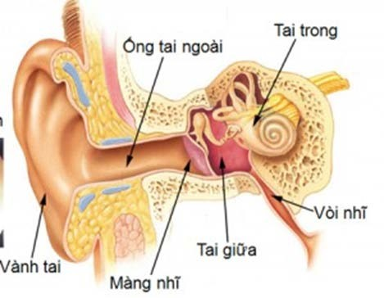
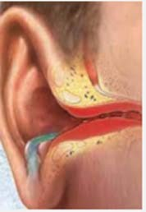
Viêm tai ngoài
Nguyên nhân gây ra viêm tai ngoài
Có rất nhiều nguyên nhân, nhưng nguyên nhân chính gây ra bệnh viêm tai ngoài là do hiểm vi khuẩn Pseudomonas aeruginosa, P. aeruginose, protéu hoặc nấm Aspergillus sống trong môi trường đất, nước nhiễm thông qua bơi lội nơi bẩn hay chấn thương do gãi hoặc ngoáy tai.
Triệu chứng
Đau tai, ngứa, chảy mủ
Khám : xung huyết, phù nề da ống tai ngoài, đau khi kéo nhẹ vành tai, màng nhĩ vẫn di động bình thường.

Slide 31
Cách chữa trị viêm tai ngoài
Cách điều trị phổ biến nhất của bệnh viêm tai ngoài là điều trị bằng thuốc nhỏ tai, nếu bị nhiễm trùng sẽ phải điều trị thêm bằng thuốc kháng sinh.
Hạ sốt, giảm đau, chống viêm nếu cần, cẩn trọng khi dùng cocticoid
Bên cạnh đó, tuân thủ theo các biện pháp chữa trị sau sẽ giúp cho bệnh suy giảm đáng kể. Biện pháp tốt nhất là giữ tai thật khô ráo từ 1 tuần đến 10 ngày. Không để nước lọt vào tai sau khi tắm gội, tuyệt đối không được đi bơi và nghiêm cấm được tự ý nhét các vật vào tai. Sau từ 3-10 ngày điều trị thì bệnh sẽ thuyên giảm và khỏi hẳn. Trong các trường hợp bệnh tiến triển nặng hơn nên đến các cơ sở y tế để thăm khám kỹ hơn. Bệnh viêm tai ngoài khi không phát hiện và điều trị kịp thời có thể dẫn đến viêm tai giữa.

Slide 32
Viêm tai ngoài là căn bệnh thường gặp nhưng hoàn toàn có thể phòng tránh hiệu quả nếu chúng ta biết cách giữ gìn và đề phòng.
Phải luôn giữ cho tai thật khô ráo, không được cho các vật vào tai vì có thể gây kích thích tai hoặc làm tổn thương ống tai.

Slide 33
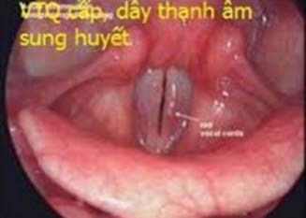
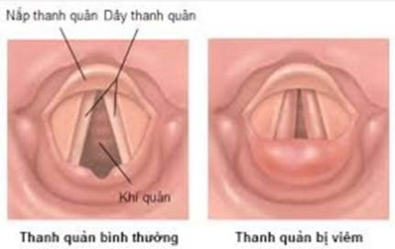
Viêm thanh quản cấp
Viêm thanh quản cấp là bệnh thường gặp, bênh có thể do nhiễm khuẩn hoặc không. Thể viêm thanh quản cấp do nhiễm khuẩn thường gặp và thường kèm theo với nhiễm trùng đường hô hấp trên. Đâu tiên thường là do vius nhưng tiếp sau đó là sự bội nhiễm khuẩn sớm. Vi khuẩn hay gặp là Str.
Pneumonia, H influenzae, Haemolytic streptococci hoặc staph. Aureus.

Slide 34
Viêm thanh quản cấp không nhiễm khuẩn thường do sử dụng giọng quá mức, dị ứng, bỏng hóa chất do hít phải hoặc chấn thương thanh quản sau đạt ống nội khí quản.
Triệu chứng thường gặp:
Đau họng, nói khó.
Ho khan, kích thích họng thường về buổi tối.
Triệu chứng chung toàn thân: sốt, đau đầu, đau họng, sốt kèm theo nếu nhiễm virus ở đường hô hấp trên.
Khàn tiếng: Có thể dẫn đến mất tiếng.

Slide 35
Các biểu hiện ở thanh quản có thể có các biểu hiện rất khác nhau:
Giai đoạn đầu: có thể phù nề thanh thiệt, phù nề nếp phễu thanh thiệt, hoặc chỉ phù nề sụn phễu hoặc băng thanh thất, nhưng dây thanh hoàn toàn bình thường chỉ có bao phủ một chút dịch nhầy.
Giai đoạn sau, phù nề và xung huyết tăng, dây thanh trở nên đỏ và sưng nề, vùng hạ thanh môn cũng có thể nề đỏ. Dịch nhầy dính ở bề mặt dây thanh hoặc ở vùng liên phễu.
Trong trường hợp sử dụng giọng nói nhiều có thể thấy dây thanh
bị xung huyết dưới niêm mạc.

Slide 36
Điều trị Viêm thanh quản cấp chủ yếu là điều trị nội khoa.
Kiêng nói: Đây là vấn đề rất rất quan trọng, vẫn nói trong khi bị viêm thanh quản cấp có thể dẫn đến phục hồi rất chậm và có thể phục hồi không hoàn toàn.
Kiêng rượu và thuốc lá.
Dùng thuốc giảm ho.
Kháng sinh
Thuốc giảm đau, giảm viêm: để giảm đau họng và giảm những khó chịu vùng họng thanh quản.
Corticoid: Rất hiệu quản trong điều trị viêm thanh quản cấp, có
thể dùng đường uống hặc khí dung. Hoặc bơm làm thuốc thanh quản.

